Slide 1
CSV
Samen Da Vinci

Slide 2
Wat is een CSV – bestand ?

Slide 3
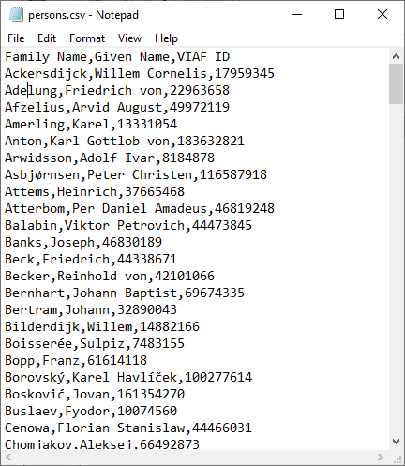
Wat is een CSV – bestand ?
CSV = Comma Separated Values

Slide 4





Wat herken je met een CSV
NAAM : blablabla.CSV
Eerste regel kan kolom info zijn.
Alle verdere regels per kolom zelfde info

Slide 5
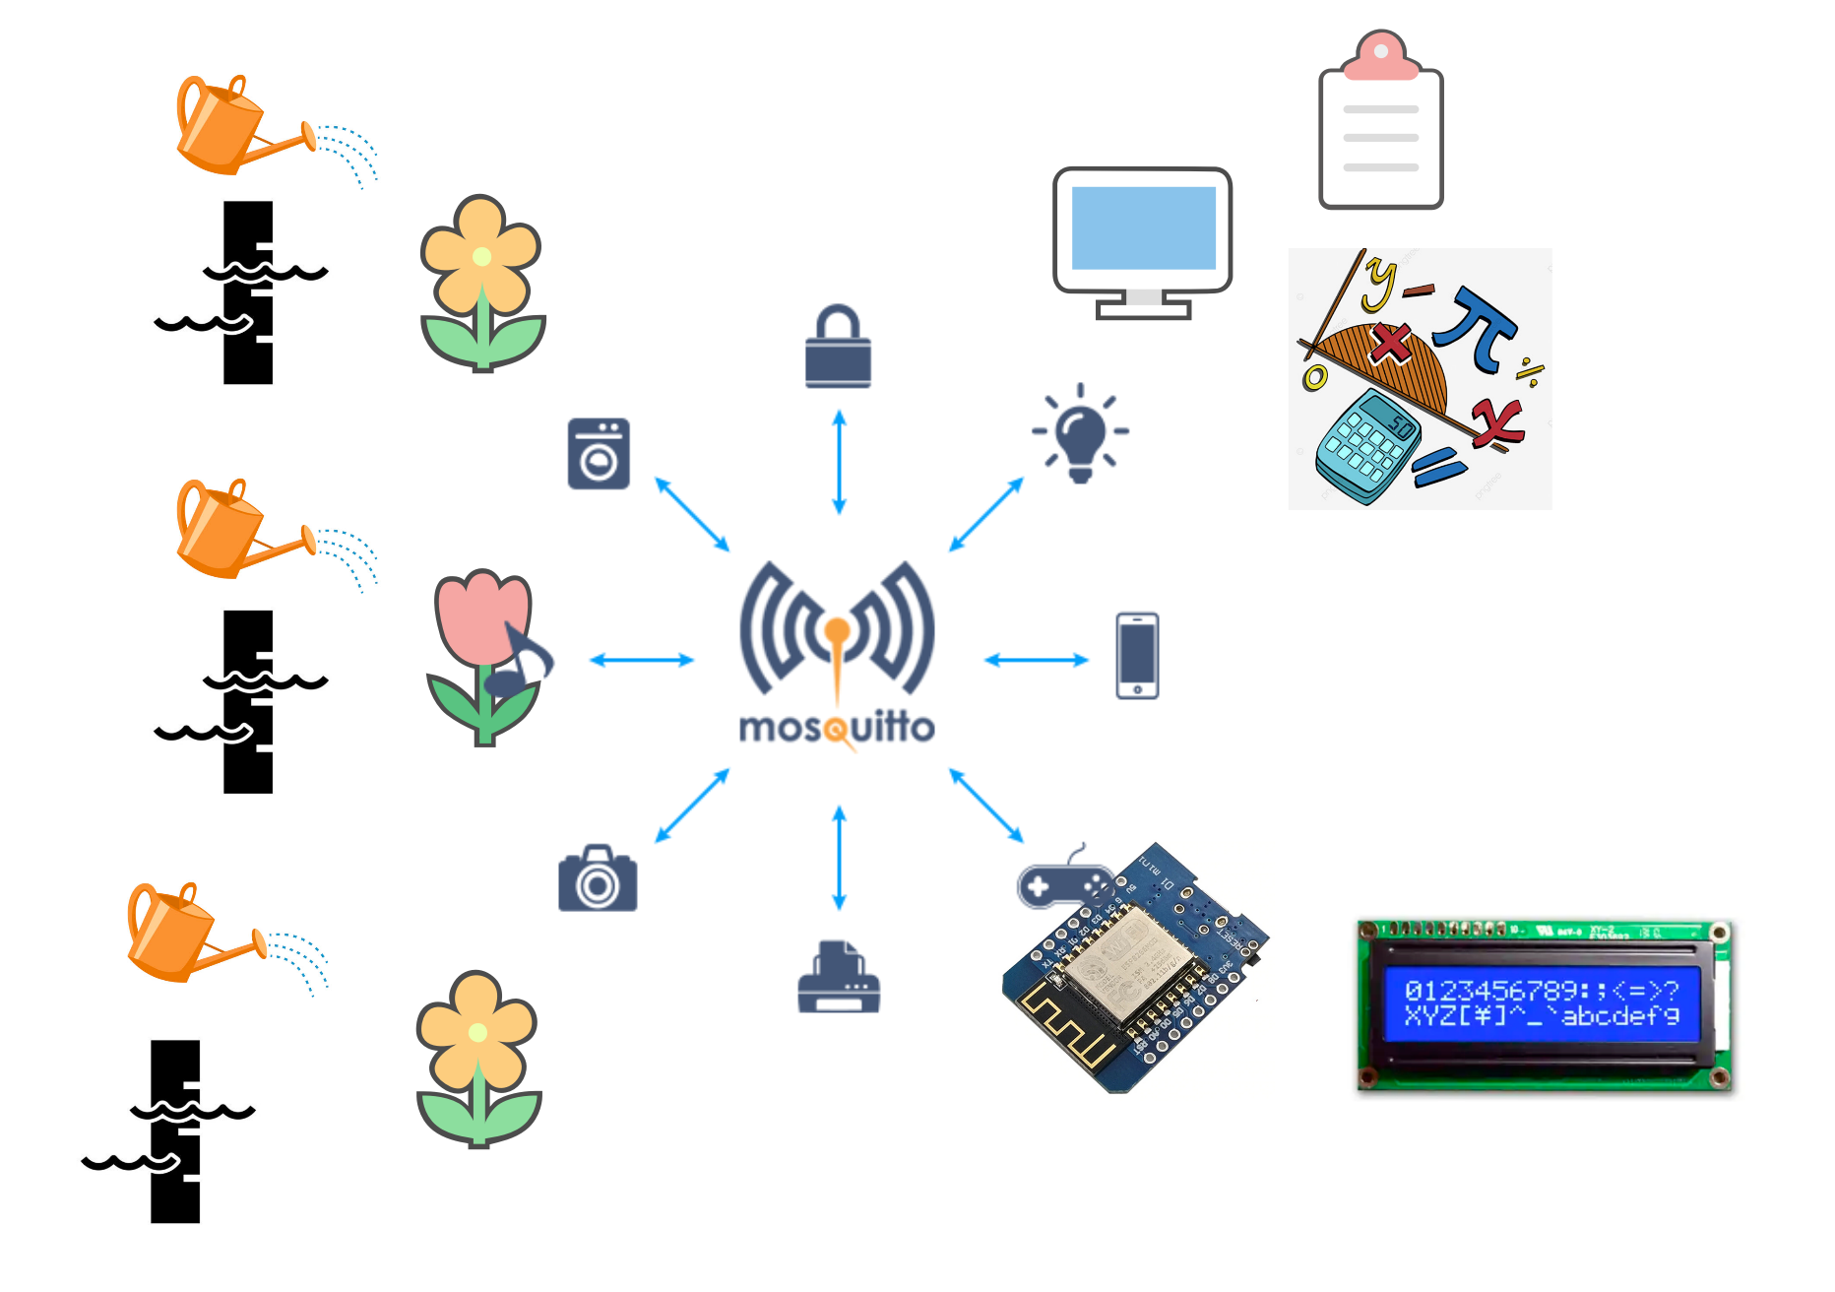

Waar zit SCV in systeem ?

Slide 6
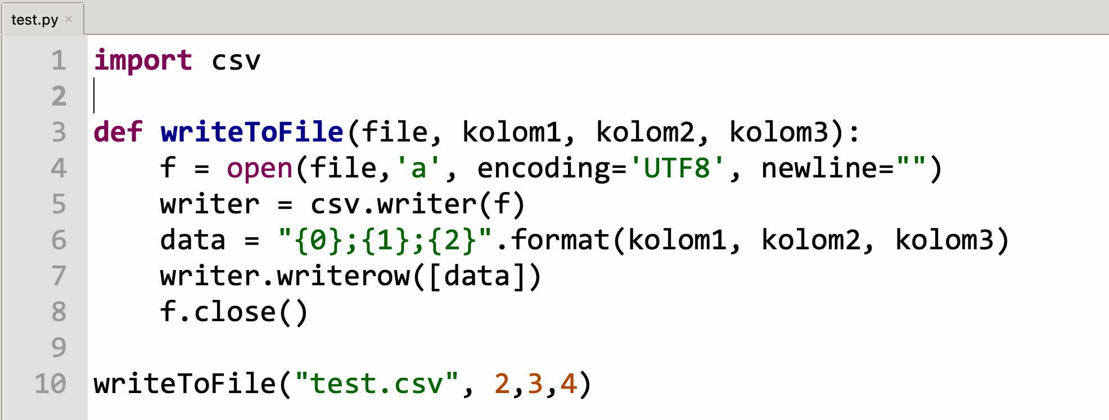
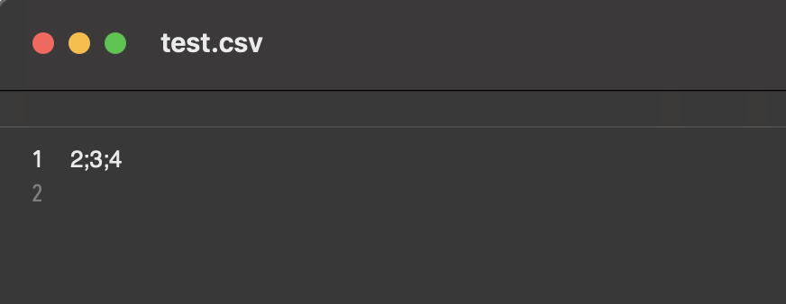
Simpel CSV bestand maken in Python

Slide 7
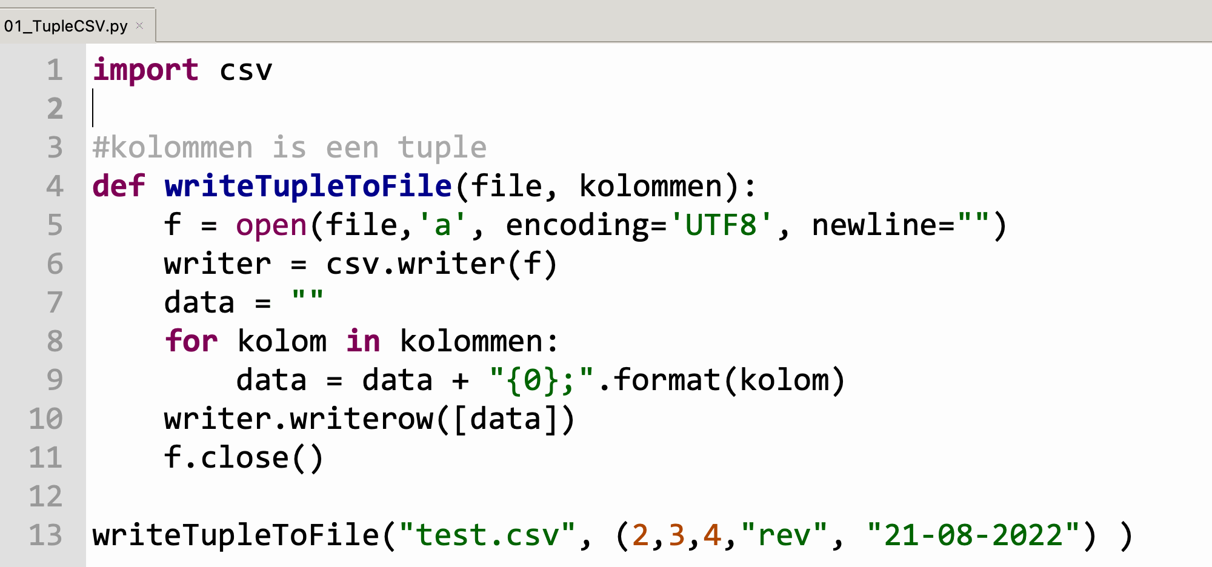
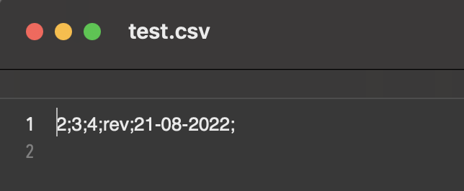
Wat slimmer maken van de code

Slide 8
Combineren met MQTT
Welke voorbeeldcode moeten we gebruiken van MQTT?
SUBSCRIBER PUBLISHER

Slide 9
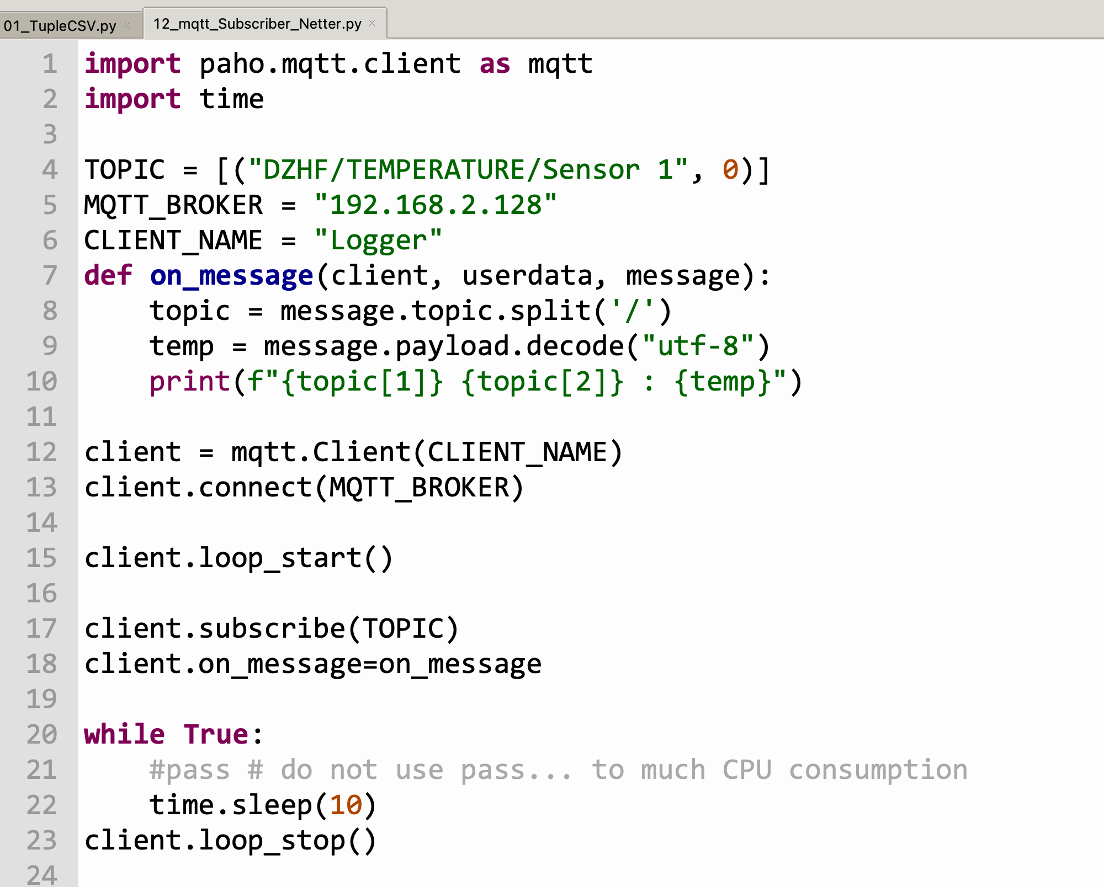
Subscriber

Slide 10


Subscriber

Slide 11
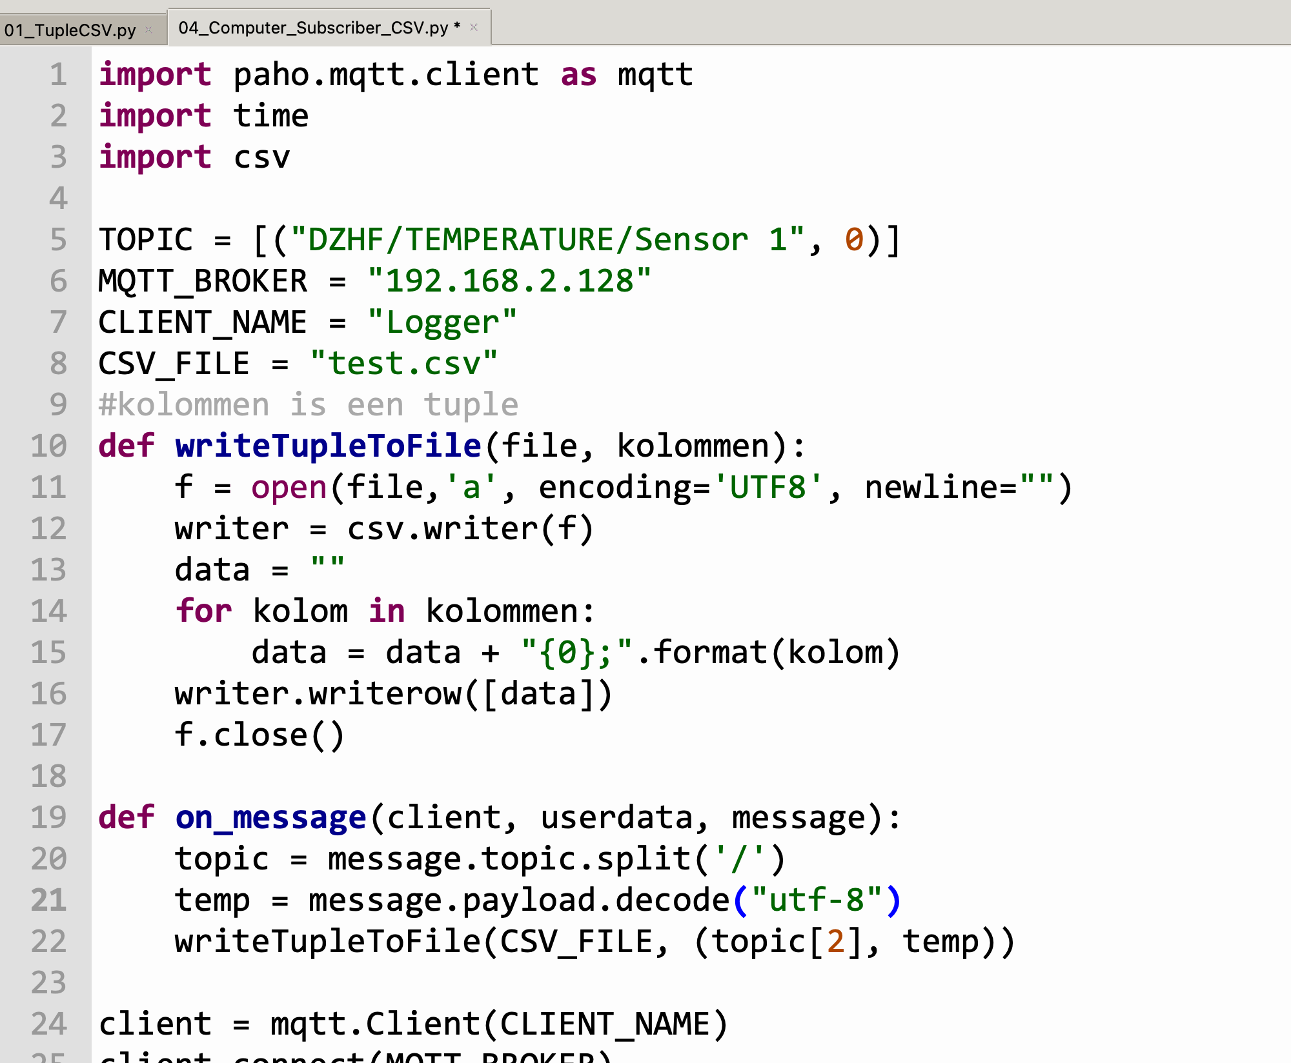


Slide 12
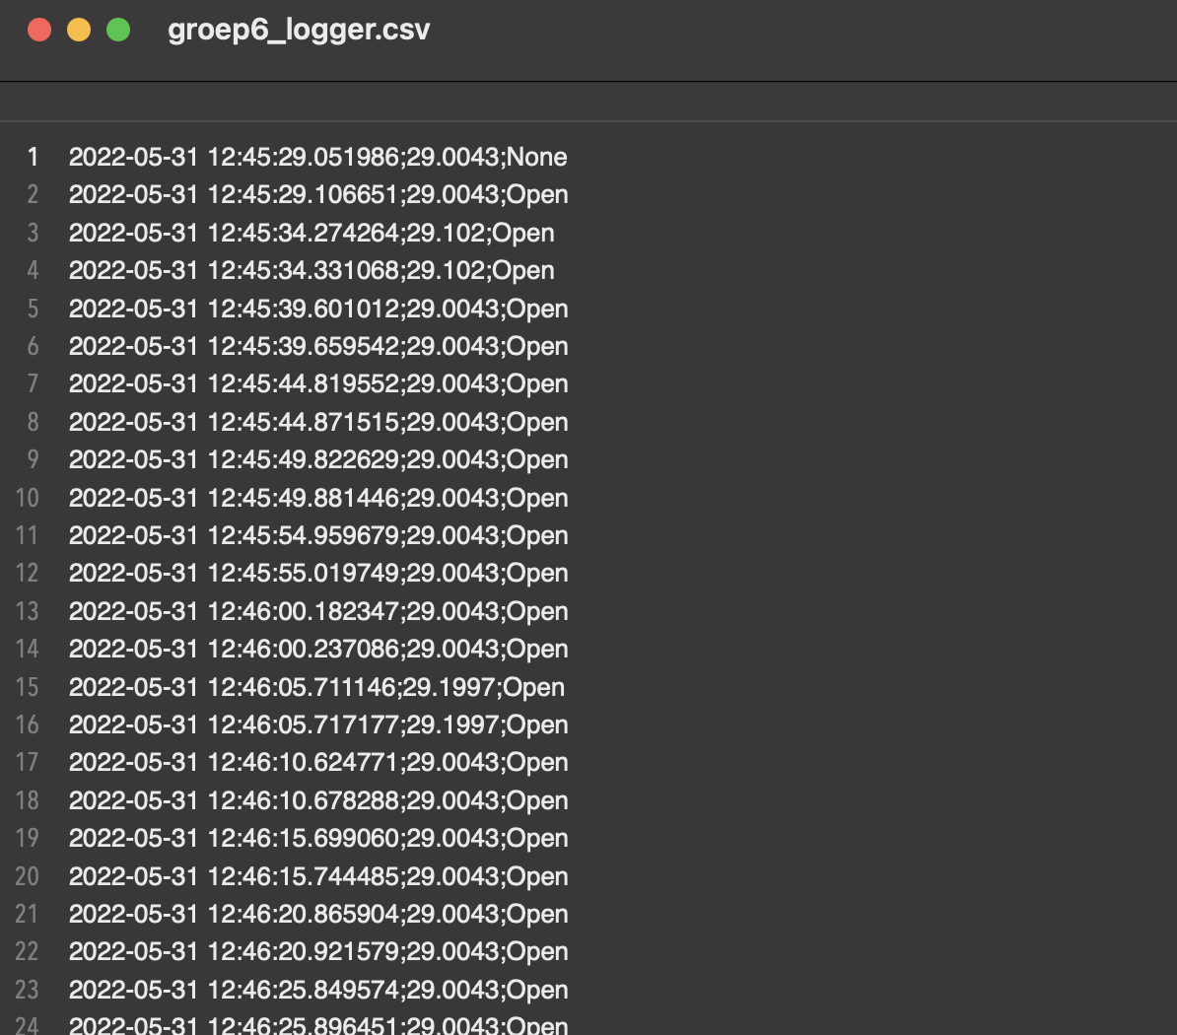
Wat wil ik zien als CSV bestand
Tijd : import time.
Data van TOPIC -> Moisture
Data van TOPIC -> Klepstand

Slide 13
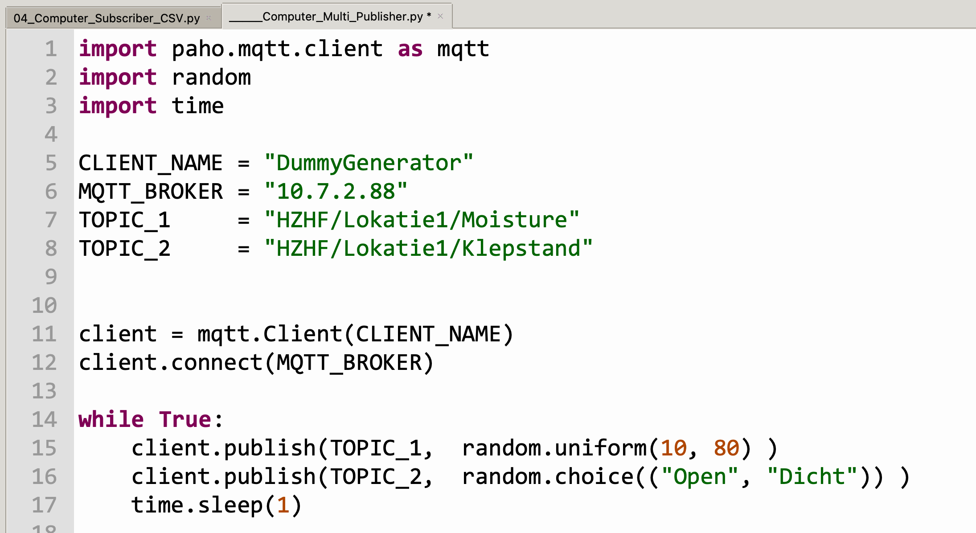
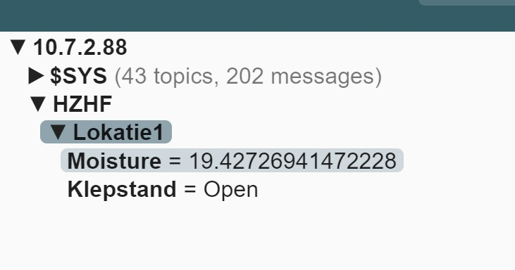
Code maken….. Met deze code wordt test data gemaakt
We weken op de Duurzaamheidsfabriek.

Slide 14
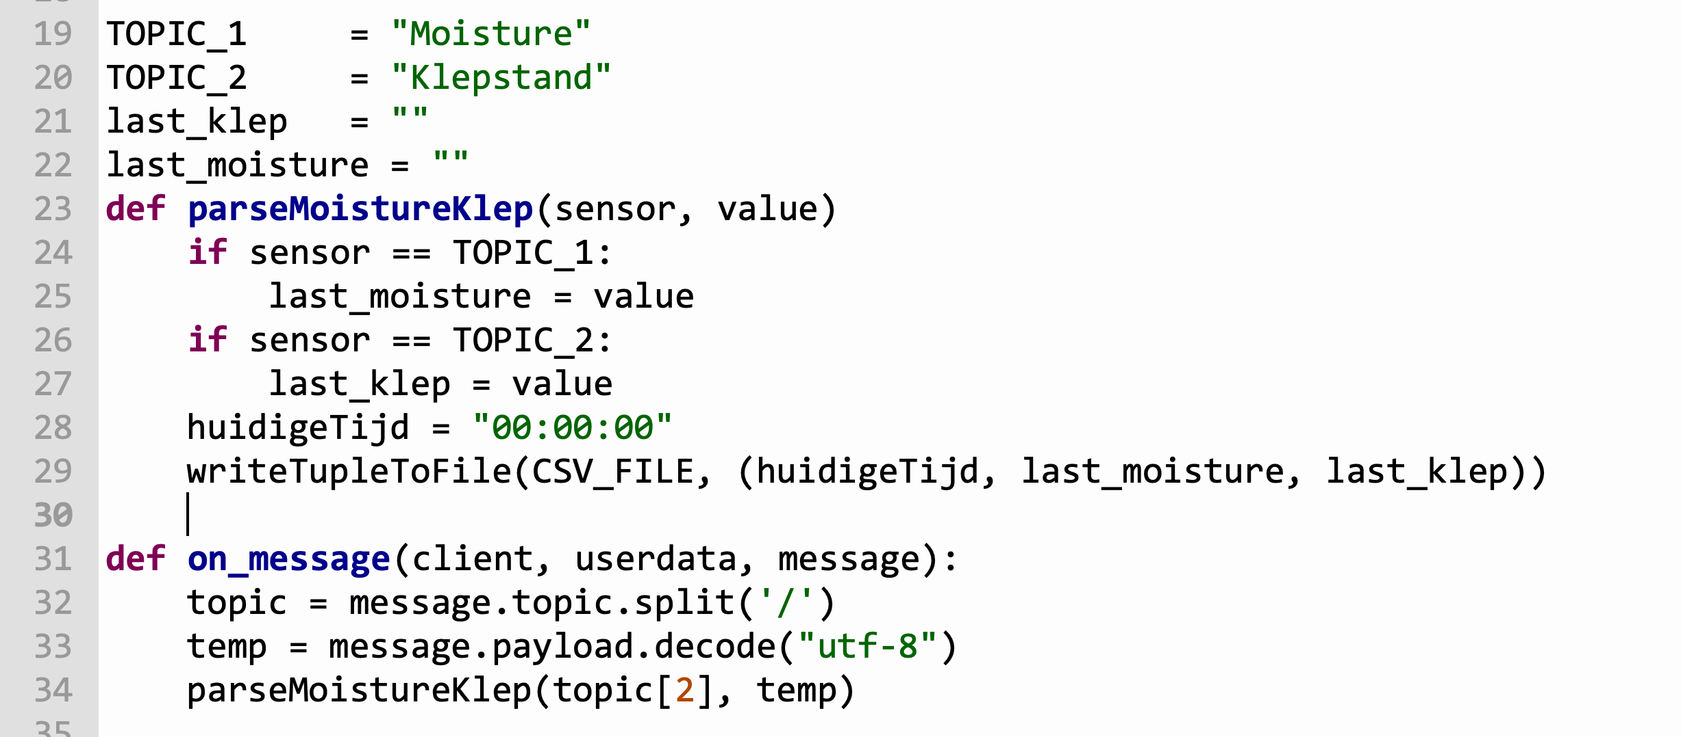
Opdracht
Zorg ervoor dat de Logger werkt.

Slide 15
Vragen ?????

